Slide 1
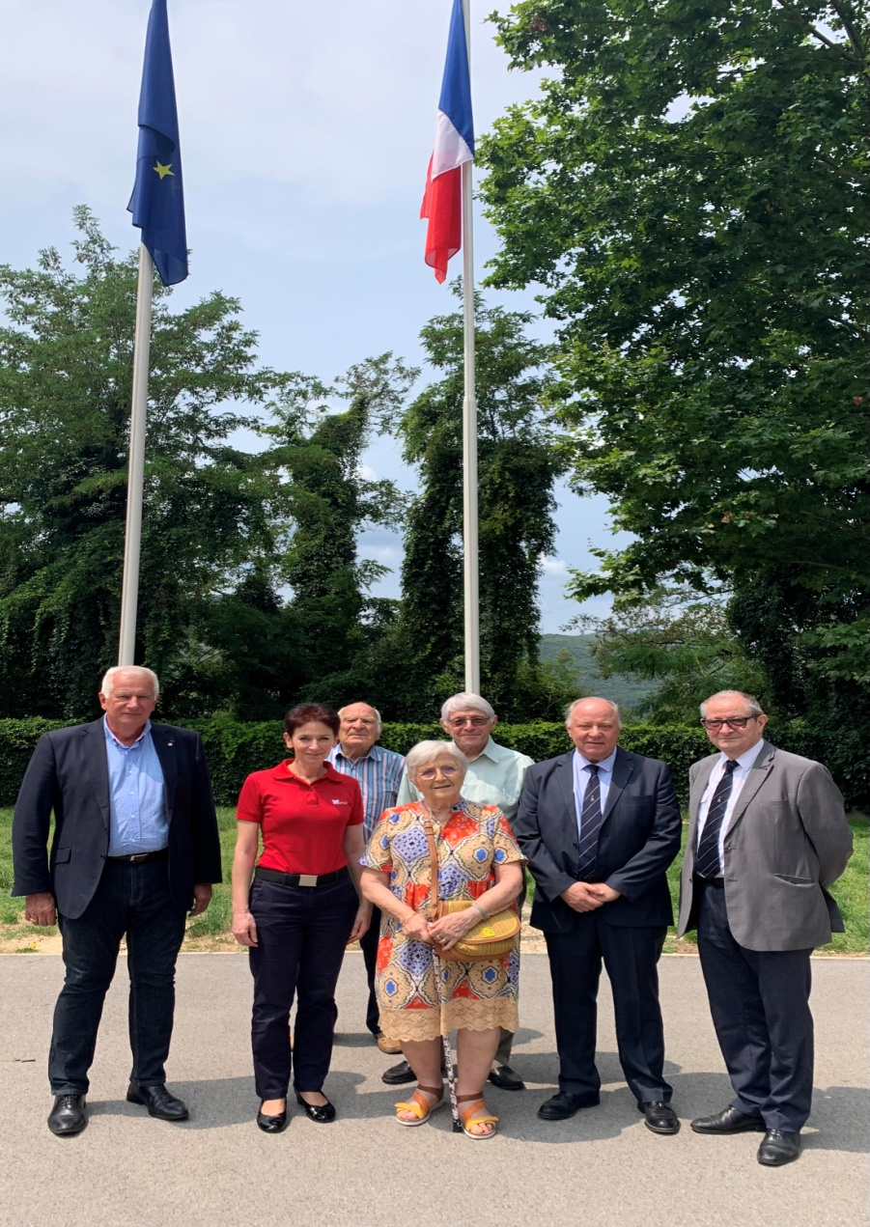
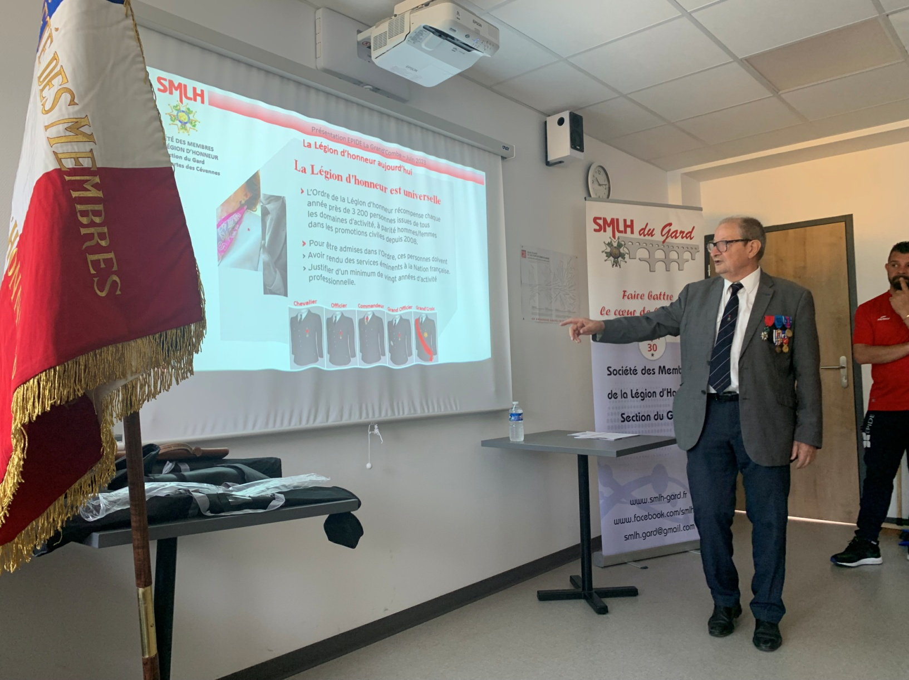
Activités diverses
Rencontre du comité « Portes des Cévennes » avec les élèves de l’EPIDE de la Grand’ Combe
29 juin 2023

Slide 2
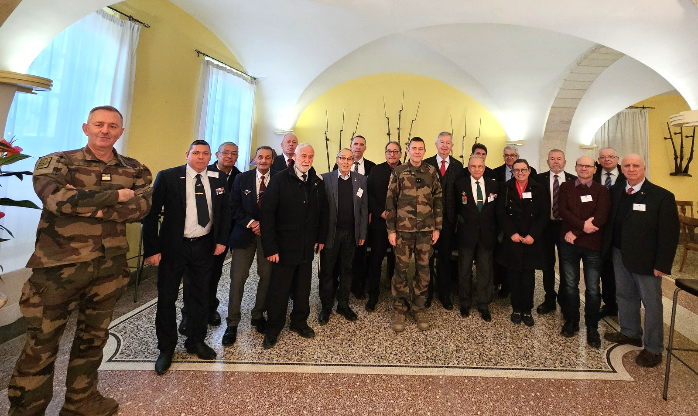
Activités diverses
Rencontre avec les présidents d’associations patriotiques
du Gard

Slide 3
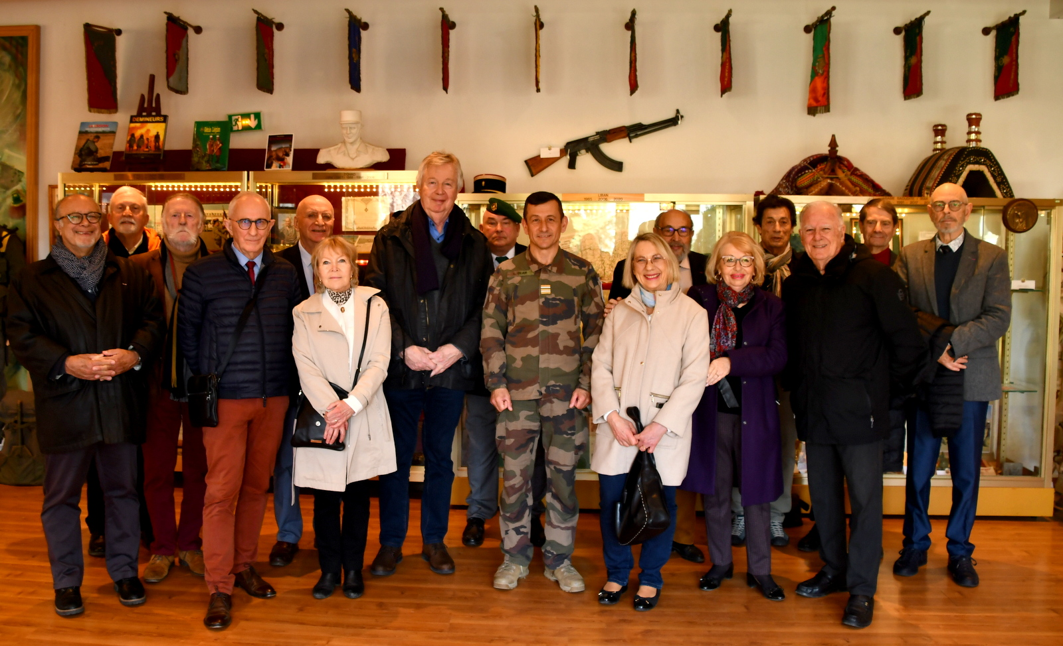
Activités diverses
Visite du 1er Régiment Etranger de Génie à Laudun

Slide 4
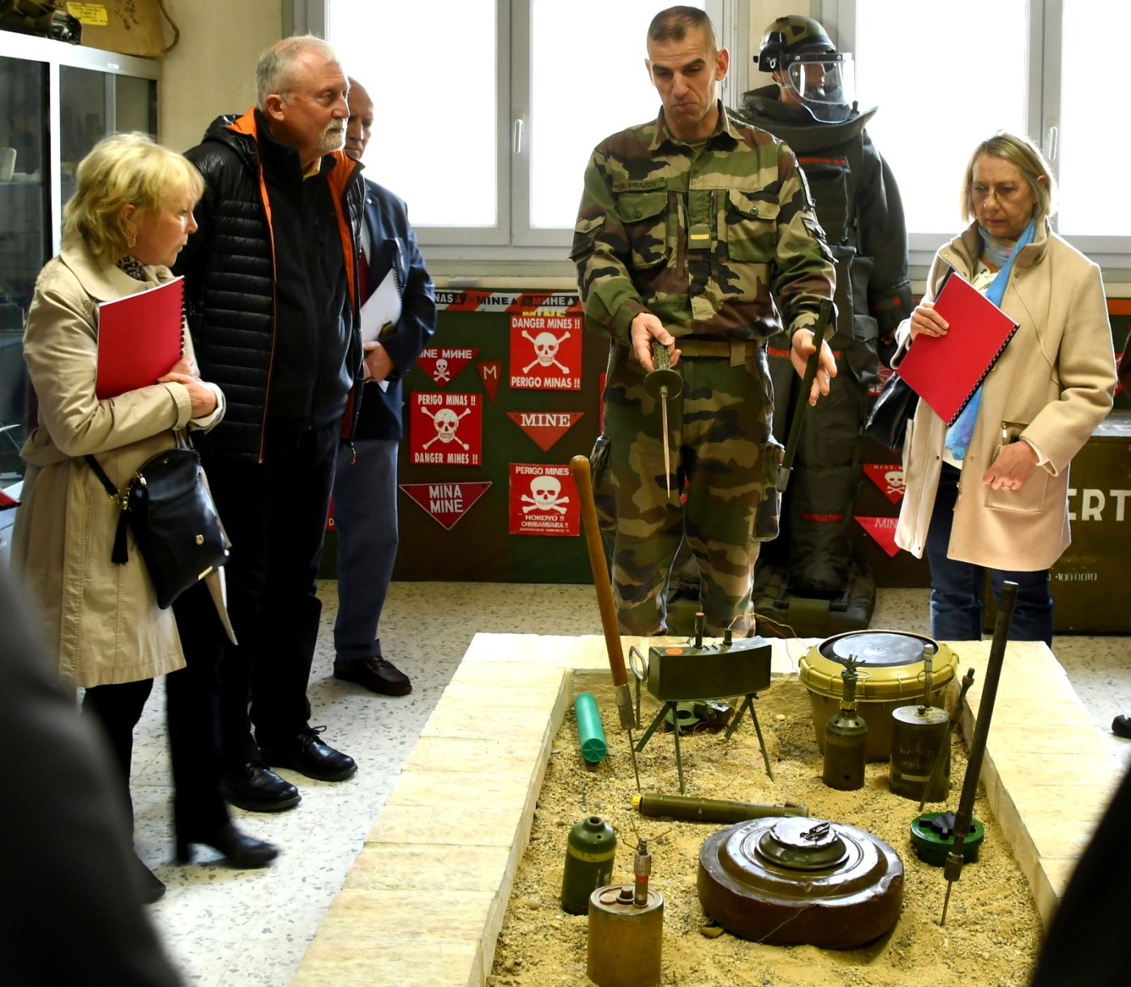
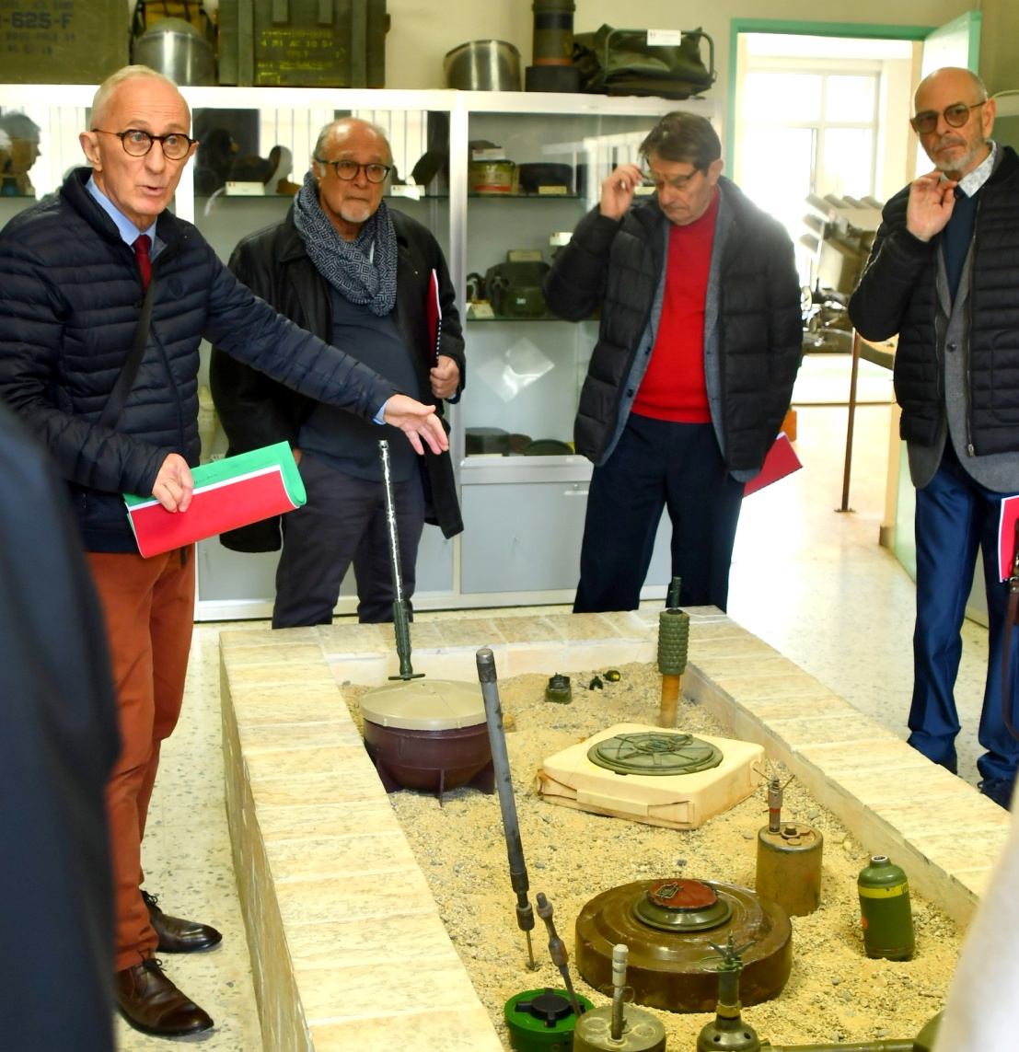
Activités diverses
Visite du 1er Régiment Etranger de Génie à Laudun

Slide 5
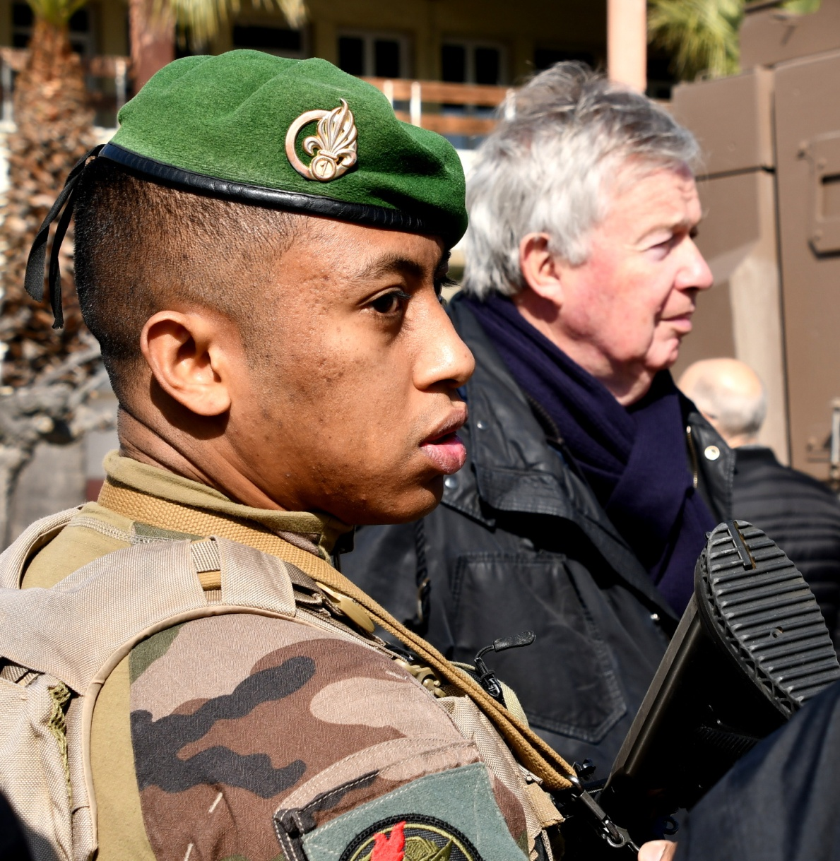
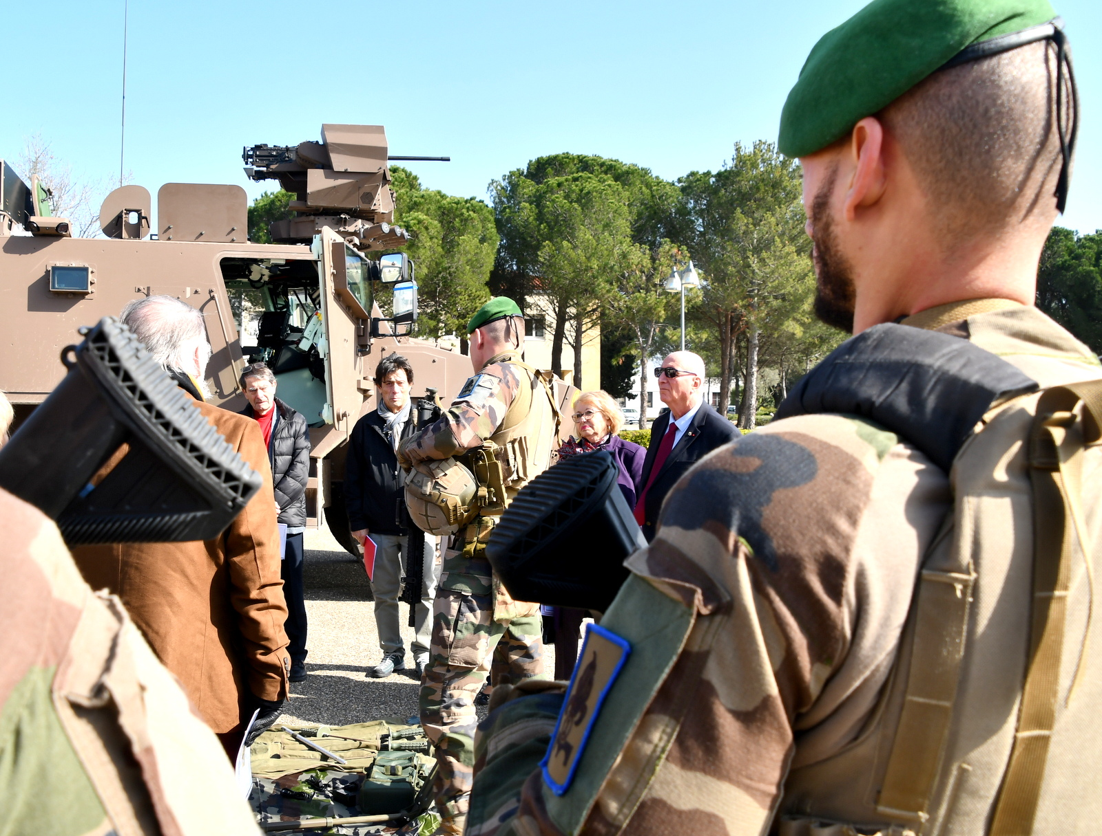
Activités diverses
Visite du 1er Régiment Etranger de Génie à Laudun

Slide 6
Point d’activités
Commandant Bernard LART
Vice Président de la section du Gard

Slide 7
Point d’activités
au moins 1 drapeau participant à chaque commémoration
Le guide des commémorations a été envoyé par mail à tous les sociétaires en février 2024+
40 boîtes de marrons glacés distribuées
Notes:
7

